Slide 1
MANAJEMEN KEAMANAN
PANGAN SEKOLAH
DIREKTORAT PEMBERDAYAAN MASYARAKAT DAN PELAKU USAHA
DEPUTI BIDANG PENGAWASAN PANGAN OLAHAN
BADAN PENGAWAS OBAT DAN MAKANAN
2018

Slide 2
AGENDA
1
2
3
4
5
Pendahuluan
Peran anggota komunitas sekolah dalam penjaminan keamanan pangan
Pembentukan tim keamanan pangan sekolah
Manajemen keamanan pangan sekolah
Fasilitator Keamanan Pangan Sekolah
Penutup
6

Slide 3
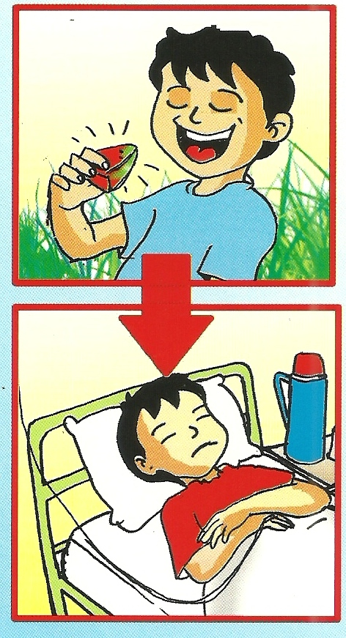
1
PENDAHULUAN
Keamanan pangan
“Kondisi & upaya yang diperlukan untuk mencegah pangan dari kemungkinan cemaran biologis, kimia & benda lain yang dapat mengganggu, merugikan & membahayakan kesehatan manusia, serta tidak bertentangan dengan agama, keyakinan & budaya masyarakat sehingga aman untuk dikonsumsi”
UU RI No. 18 Tahun 2012 tentang Pangan

Slide 4
1
PENDAHULUAN
Masalah akibat penyakit karena pangan di sekolah
Diatasi dengan menjaga keamanan pangan di sekolah
Penjaminan
Keamanan Pangan (KP) Sekolah

Slide 5
1
PENDAHULUAN
Penjaminan KP di sekolah
Sistem manajemen KP di sekolah
Memantau operasional penyediaan pangan yang aman di sekolah
Notes:
Penjaminan KP di sekolah perlu ditunjang sistem manajemen untuk memantau pelaksanaan operasional penyediaan pangan yang aman di sekolah

Slide 6
1
PENDAHULUAN
Sistem manajemen KP sekolah
Dikembangkan sekolah secara mandiri
Sekolah dapat melakukan upaya untuk meminimalkan risiko terjadinya penyakit akibat pangan
Isi: kebijakan, prosedur dan program KP sekolah
Notes:
Kemandirian sistem manajemen KP yang dimiliki sekolah merupakan awal dari pengembangan kebijakan, prosedur, dan program KP di sekolah sehingga memungkinkan sekolah untuk mengambil langkah-langkah guna meminimalkan risiko terjadinya penyakit akibat pangan di lingkungan sekolah

Slide 7
PERAN ANGGOTA KOMUNITAS SEKOLAH DALAM PENJAMINAN KEAMANAN PANGAN
2
Kepala sekolah
Tim keamanan pangan sekolah
Pengelola kantin
Orang tua dan siswa
Dokter sekolah/ petugas klinik
Anggota komunitas sekolah

Slide 8
PERAN ANGGOTA KOMUNITAS SEKOLAH DALAM PENJAMINAN KEAMANAN PANGAN
2
Kepala Sekolah
Memasukkan KP dalam program peningkatan kualitas sekolah.
Menetapkan rencana manajemen keamanan pangan di sekolah yang disiapkan oleh TKP
Berkoordinasi dengan instansi terkait dalam pelaksanaan program keamanan pangan di sekolah
MembentukTim Keamanan Pangan (TKP) sekolah
Notes:
Memastikan KP menjadi program peningkatan kualitas sekolah: komitmen tertinggi harus dimiliki di sekolah; mengomunikasikan ke seluruh warga sekolah tentang pentingnya memenuhi persyaratan KP (misalnya melalui upacara bendera atau kesempatan lainnya); menyediakan fasilitas kantin, toilet, dan fasilitas cuci tangan yang cukup; mendorong pengelola kantin untuk memiliki sertifikat higiene sanitasi dari Dinkes/ PBKP dari Balai Besar/ Balai POM
Membentuk Tim Keamanan Pangan (TKP) di sekolah: menunjuk ketua dan anggota tim TKP; memberdayakan TKP untuk menciptakan lingkungan kantin yang bersih dan penyediaan pangan yang aman di sekolah; memonitor kemajuan kegiatan TKP; mengikutsertakan TKP dalam pelatihan KP; Bersama-sama dengan TKP sekolah mengembangkan kebijakan dan prosedur untuk memastikan agar kantin menerapkan cara penanganan, pengolahan dan penyajian pangan yang baik
Menetapkan rencana manajemen keamanan pangan di sekolah yang disiapkan oleh TKP; mengembangkan kebijakan dan prosedur untuk merekam gejala-gejala yang dialami siswa ketika sakit (bersama-sama dengan guru UKS dan dokter sekolah/pegawai administrasi )
Berkoordinasi dengan instansi terkait dalam pelaksanaan KP di sekolah (seperti Dinas Pendidikan dan Kebudayaan, Dinas Kesehatan, Balai Besar/Balai POM, Dinas Pertanian, Badan Ketahanan Pangan, dan lainnya).

Slide 9
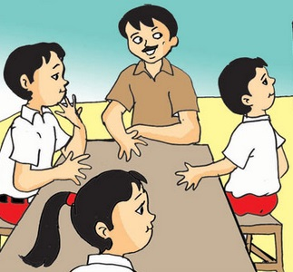
PERAN ANGGOTA KOMUNITAS SEKOLAH DALAM PENJAMINAN KEAMANAN PANGAN
2
Tim Keamanan Pangan (TKP) Sekolah
Mensosialisasikan KP bagi komunitas sekolah
Memantau penerapan praktik KP di kantin sekolah
Memastikan upaya perbaikan terus dilakukan di kantin sekolah
Mengawasi toilet dan tempat cuci tangan agar selalu bersih dan terawat
Mendorong kebiasaan mencuci tangan yg benar
Aktif melaporkan kejadian di lingkungan sekolah kepada pihak berwenang
Notes:
Menyosialisasikan KP bagi warga sekolah, termasuk menyelenggarakan kegiatan yang berhubungan dengan upaya peningkatan KP seperti penerapan praktek2 KP di sekolah
Memantau penerapan praktek keamanan pangan di kantin, di antaranya cara penanganan, pengolahan dan penyajian pangan yang baik di kantin sekolah
Memastikan upaya perbaikan terus dilakukan oleh kantin sekolah termasuk menjamin agar pengelola kantin menggunakan peralatan pengolah atau penyajian pangan yang baik dan bersih
TKP termasuk dokter kecil aktif melaporkan kejadian terkait keamanan pangan di lingkungan sekolah kepada pihak berwenang termasuk penggunaan fasilitas notifikasi elektronik yang disediakan Badan POM

Slide 10
PERAN ANGGOTA KOMUNITAS SEKOLAH DALAM PENJAMINAN KEAMANAN PANGAN
2
Dokter sekolah/petugas klinik kesehatan sekolah
Narasumber mempromosikan keamanan pangan
Membantu Kepala Sekolah merumuskan kebijakan kesehatan secara umum dan KP secara khusus
Memeriksa kondisi kesehatan pekerja kantin secara teratur
Pencegahan dan pengendalian KLB keracunan pangan
Jika tidak ada dokter, tugas diambil alih guru UKS
Notes:
Peran dokter/ petugas klinik adalah sbb:
Narasumber untuk mempromosikan keamanan pangan termasuk strategi pencegahan penyakit, tindakan mencuci tangan, maupun pencegahan terjadinya KLB keracunan pangan di sekolah
Membantu Kepala Sekolah merumuskan kebijakan kesehatan secara umum dan KP secara khusus
Memeriksa kesehatan pekerja kantin dan memastikan hanya yang sehat saja yang bekerja di kantin sekolah
Pencegahan dan pengendalian KLB keracunan pangan, termasuk mengidentifikasi penyakit akibat pangan dan cara mengatasinya, memantau secara terus menerus kondisi sekolah untuk mengantisipasi terjadinya KLB keracunan pangan, serta memeriksa dan memulihkan kondisi komunitas sekolah yang sakit terutama yang menunjukkan gejala keracunan pangan seperti mual, muntah dan diare
Jika sekolah tidak memiliki fasilitas dan staf kesehatan profesional, maka tugas diambil alih oleh guru UKS sesuai kapasitas guru UKS

Slide 11
PERAN ANGGOTA KOMUNITAS SEKOLAH DALAM PENJAMINAN KEAMANAN PANGAN
2
Pengelola kantin
Memastikan semua peralatan di kantin dalam keadaan baik dan bersih
Memberikan pelatihan keamanan pangan di kantin
Memantau pekerja kantin agar menerapkan praktik yang baik secara konsisten
Menilai kualitas pangan di kantin sekolah
Mengupayakan kantinnya mendapat sertifikat higiene dan sanitasi dari Dinkes kab/kota serta Piagam Bintang Keamanan Pangan untuk Kantin Sekolah (PBKP-KS) dari Balai Besar/ Balai POM
Notes:
Memastikan semua peralatan penanganan, pengolahan dan penyajian pangan dalam keadaan baik dan bersih
Memberikan pelatihan praktek KP dasar untuk semua pekerja yang menangani pangan di kantin: higiene dan sanitasi serta cara pengolahan pangan yang baik kepada semua pekerja yang menangani pangan
Memantau pekerja kantin agar menerapkan penanganan, pengolahan dan penyajian pangan yang baik, misalnya mempertahankan makanan panas tetap panas dan makanan dingin tetap dingin; melakukan pemanasan ulang makanan sampai mendidih; mencegah cemaran silang dan senantiasa mencuci tangan pada waktu yang tepat
Menilai keamanan, kualitas pangan olahan maupun pangan siap saji yang tidak diolah di kantin sekolah
Mengupayakan kantinnya mendapat sertifikat higiene dan sanitasi (dari Dinkes kab/kota) serta Piagam Bintang Keamanan Pangan untuk Kantin Sekolah (dari Balai Besar/ Balai POM)

Slide 12
PERAN ANGGOTA KOMUNITAS SEKOLAH DALAM PENJAMINAN KEAMANAN PANGAN
2
Orang tua
Mendukung upaya peningkatan keamanan pangan di sekolah
Membiasakan anak-anaknya untuk berperilaku sehat
Menyiapkan bekal makanan yang aman untuk dibawa anaknya ke sekolah
Menangani anak yang sakit dengan tepat
Notes:
Mendukung upaya peningkatan keamanan pangan di sekolah: Memberikan dukungan upaya peningkatan KP di sekolah & berpartisipasi melalui pertemuan orang tua murid (komite sekolah) atau lainnya, berdiskusi dengan dokter/petugas kesehatan sekolah; Mendukung kebijakan KP di sekolah anaknya
Membiasakan anak-anaknya untuk berperilaku sehat: mencuci tangan dan memilih makanan yang aman oleh anak dan juga anggota keluarga lain
Menyiapkan bekal makanan yang aman untuk dibawa anaknya ke sekolah: Mempersiapkan dan mengemas pangan untuk bekal anaknya dengan cara yang benar
Menangani anak yang sakit dengan baik: Mengetahui penyebab dan gejala penyakit-penyakit yang disebabkan oleh kuman atau cemaran kimia yang ada pada pangan; Segera meminta pertolongan medis ketika anak menunjukkan gejala penyakit seperti gangguan pada pencernaannya; Memberitahu sekolah jika anaknya dalam kondisi tidak sehat atau sakit sehingga harus beristirahat di rumah

Slide 13
3
PEMBENTUKAN TIM KEAMANAN PANGAN SEKOLAH
Tim keamanan pangan (TKP) sekolah
Bertanggung jawab kepada kepala sekolah
Ketua tim sebaiknya guru UKS.
Komponen utama manajemen KP sekolah mandiri.
Anggota senior adalah guru, pegawai yang ditunjuk, dan perwakilan orang tua murid.
Anggota yunior adalah anggota dari kelompok siswa.
Memastikan semua aspek untuk mencapai KP telah dilakukan dengan baik.

Slide 14
3
PEMBENTUKAN TIM KEAMANAN PANGAN SEKOLAH
Ketua Tim
Memimpin tim dan bertanggung jawab kepada kepala sekolah
Menyusun target pelaksanaan kegiatan
Bertanggung jawab agar kegiatan KP berjalan baik, sesuai target yang ditetapkan
Melakukan evaluasi keberhasilan pelaksanaan KP sekolah
Notes:
Kegiatan KP → penyusunan, sosialisasi, pelaksanaan dan pemantauan

Slide 15
3
PEMBENTUKAN TIM KEAMANAN PANGAN SEKOLAH
Anggota senior
Melakukan pendampingan dan bimbingan terhadap tim yunior
Melaksanakan pelatihan bagi pengelola/pekerja kantin
Melaksanakan audit internal kantin sekolah
Menjadi pengawas kantin sekolah dan pemerhati pedagang di sekitar sekolah

Slide 16
3
PEMBENTUKAN TIM KEAMANAN PANGAN SEKOLAH
Anggota yunior
Menjalankan tugas sebagai pengawas lapang
Melakukan notifikasi elektronik dengan bimbingan anggota senior
Memberi contoh perilaku sehat pada sesama siswa

Slide 17
4
MANAJEMEN KEAMANAN PANGAN SEKOLAH (MKPS)
Tanggung jawab MKPS - Mandiri berada pada seluruh unsur di sekolah

Slide 18
4
MANAJEMEN KEAMANAN PANGAN SEKOLAH (MKPS)
Kepala sekolah (yang mewakili pihak manajemen sebagai pengambil keputusan tertinggi)
TKP sekolah ( guru pembina UKS, OT siswa sebagai unsur komite sekolah dan siswa / dokter /inspektur kecil
Pengelola kantin (dan pedagang jajanan seputar sekolah)
Unsur MKPS

Slide 19
4
MANAJEMEN KEAMANAN PANGAN SEKOLAH (MKPS)
Unsur MKPS
Guru, orang tua dan siswa sekolah
Pembina/pengawas eksternal
(Tim UKS Kab/kota - Dinas Kesehatan, Dinas Pendidikan dan Kebudayaan, Dinas terkait lainnya, Balai Besar/Balai POM setempat)

Slide 20
4
MANAJEMEN KEAMANAN PANGAN SEKOLAH (MKPS)
Tugas tim pembina / pengawas eskternal
Membantu sekolah mengembangkan kebijakan dan prosedur KP
Memberikan dukungan dan pelatihan KP untuk TKP
Menyediakan informasi dan kejadian terkait KP
Menyediakan materi-materi komunikasi, informasi dan edukasi (KIE) bagi komunitas sekolah
Mensosialisasikan kegiatan KP di sekolah
Menjadi konsultan dari TKP sekolah yang selalu siap bilamana diperlukan

Slide 21
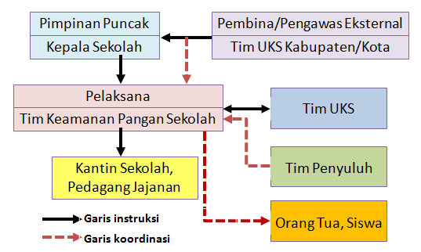
4
MANAJEMEN KEAMANAN PANGAN SEKOLAH (MKPS)
Pola Manajemen Keamanan Pangan di Sekolah

Slide 22
4
MANAJEMEN KEAMANAN PANGAN SEKOLAH (MKPS)
Kepala sekolah adalah pimpinan tertinggi dari MKPS
Ketua tim KP bertanggung jawab langsung kepada kepala sekolah
Lembaga/tim pembina dapat masuk ke sekolah untuk melakukan sosialisasi atau memberi penyuluhan KP
Notes:
Lembaga/tim pembina: Dinas Kesehatan dan/atau Balai Besar/Balai POM, lembaga terkait dan perguruan tinggi.

Slide 23
FASILITATOR KEAMANAN PANGAN SEKOLAH
5

Slide 24
5
Fasilitator
Keamanan Pangan Sekolah (KPS)
Siapa itu Fasilitator KPS?
Seseorang yang bertugas melakukan pendampingan dan pemantauan kegiatan keamanan pangan (KP) di sekolah agar sekolah dapat terus menerus melaksanakan kegiatan keamanan pangan di sekolah

Slide 25
5
Siapa saja yang bisa menjadi Fasilitator
Keamanan Pangan Sekolah?
Tenaga kesehatan/ puskesmas Tenaga institusi pendidikan (dosen, guru*), mahasiswa) Orang tua siswa/Komite Sekolah/POMG*) Anggota organisasi profesi Pemerhati pendidikan | Pemerhati anak Anggota PKK/Dharma Wanita Tokoh masyarakat Anggota POM-Sahabat Ibu Pelaku usaha pangan
*) Pemberdayaan guru atau orang tua siswa/komite sekolah/POMG lebih diutamakan karena merupakan bagian langsung dari komunitas sekolah

Slide 26
5
Peran Fasilitator
Keamanan Pangan Sekolah (KPS)
Mendampingi sekolah untuk
# Membentuk Tim KPS. Pembentukannya dinyatakan dengan Surat Keputusan Kepala Sekolah
# Revitalisasi Tim UKS agar muatan Keamanan Pangan dapat tercakup dalam kegiatannya
# Berpartisipasi aktif dalam aktivitas KP seperti lomba bertema KP untuk siswa, lomba kantin sehat sekolah, dsb

Slide 27
5
Peran Fasilitator
Keamanan Pangan Sekolah (KPS)
Mendampingi sekolah untuk
# Mempersiapkan diri untuk mampu mendapatkan sertifikat higiene sanitasi dari Dinas Kesehatan; dan bagi sekolah yang telah mendapat sertifikat higiene sanitasi, petugas melakukan upaya agar sekolah dapat mempertahankan sertifikat tersebut
# Mempersiapkan diri untuk mampu mendapatkan Piagam Bintang Keamanan Pangan di Kantin Sekolah dari Balai Besar/Balai POM

Slide 28
5
Peran Fasilitator
Keamanan Pangan Sekolah (KPS)
Mendampingi sekolah untuk
# Bagi sekolah yang telah mendapat Piagam Bintang Keamanan Pangan di Kantin Sekolah, membantu melakukan audit internal agar sekolah dapat mempertahankan Piagam Bintang Keamanan Pangan di Kantin Sekolah
# Mengimplementasikan program keamanan pangan lainnya di sekolah.

Slide 29
5
Peran Fasilitator
Keamanan Pangan Sekolah (KPS)
Contoh program keamanan yang dapat dilakukan di sekolah
Pengaksesan situs pompi.pom.go.id oleh warga sekolah
Pemutaran film animasi Keamanan Pangan
Pembuatan slogan Keamanan Pangan
Pemberdayaan dokter kecil sebagai motivator Keamanan Pangan untuk teman-temannya
Penyusunan menu yang aman, bermutu, bergizi dan makan bersama di sekolah dengan bekal yang aman, bermutu; dan bergizi
Penataan penjaja PJAS di sekolah.
Pengintegrasian topik Keamanan Pangan dalam kegiatan intrakurikuler/ekstrakurikuler
Pendataan aktivitas keamanan pangan sekolah

Slide 30
5
Alat Bantu Untuk Fasilitator
Keamanan Pangan Sekolah (KPS)
Alat bantu fasilitasi sekolah berupa berbagai produk informasi seperti buku, booklet, poster, leaflet, atau film animasi
Produk informasi diperoleh dari website Badan POM dengan alamat: www.pom.go.id atau di klubpompi.pom.go.id.

Slide 31
6
PENUTUP
Keamanan pangan di sekolah adalah tanggung jawab bersama
Perlu peran aktif dari semua komponen sekolah melalui Sistem Manajemen Keamanan Pangan Sekolah
Penerapan Sistem Manajemen Keamanan Pangan Sekolah diharapkan dapat meminimalkan kasus-kasus penyakit karena pangan di sekolah

Slide 32
terima kasih
klik yuuukkk....
klubpompi.pom.go.id
Notes:
KURANG MATERI KUNCI KEAMANAN PANGAN WHO

